Slide 1


TE3002B Implementación de Robótica Inteligente
31 de Marzo del 2025
Facilitador: PhD Alfredo García Suárez

Slide 2

Bienvenida
Facilitador: PhD Alfredo García Suárez

Slide 3
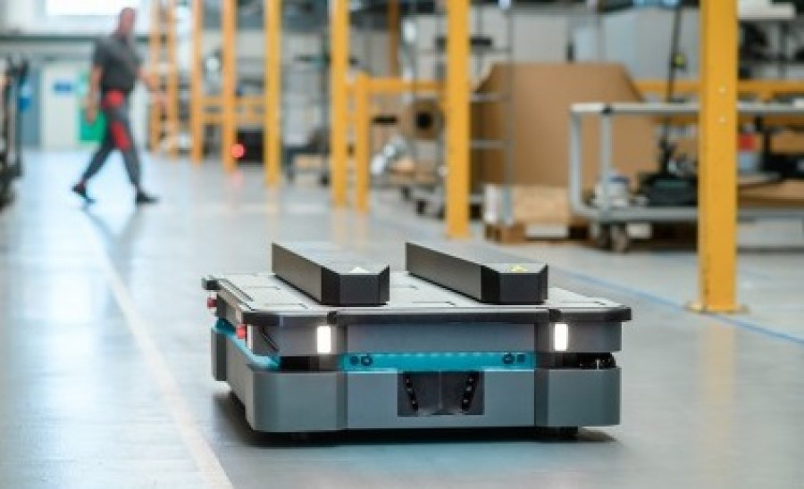
“La robótica móvil puede definirse como sistemas robóticos que pueden desplazarse en distintos entornos y que cuenta con distintas capacidades que les permiten ejecutar tareas complejas, ya sea de forma autónoma o controlados por un operador humano..”
–Katsuhiko Ogata
Facilitador: PhD Alfredo García Suárez

Slide 4
Clase Anterior
02
-Robots Móviles con ruedas
Facilitador: PhD Alfredo García Suárez

Slide 5
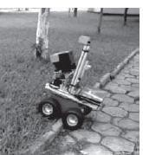
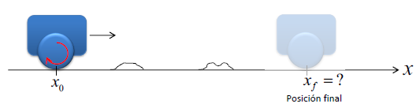
Robots Móviles con ruedas
Posición/orientación
Odometría: integración del movimiento de la rueda para estimar la posición
del robot.
Facilitador: PhD Alfredo García Suárez

Slide 6
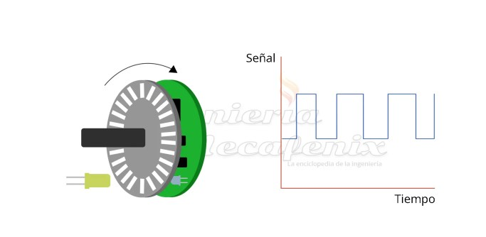
Robots Móviles con ruedas
Posición/orientación
Dead reckoning: Usando sensores de orientación y con información de
velocidad, se estima la posición integrando el movimiento
Facilitador: PhD Alfredo García Suárez

Slide 7
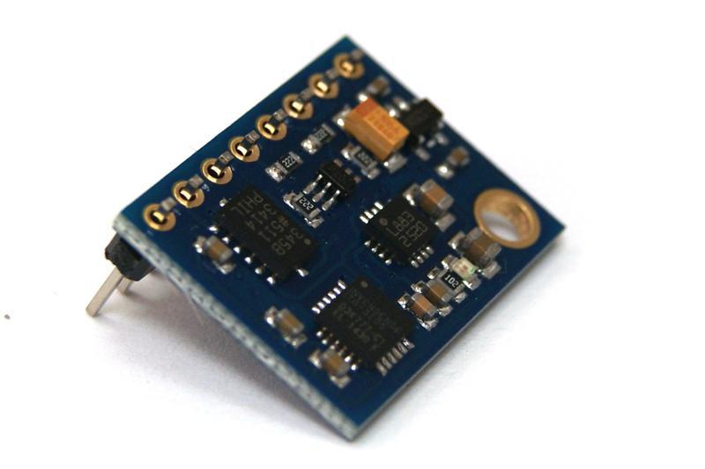
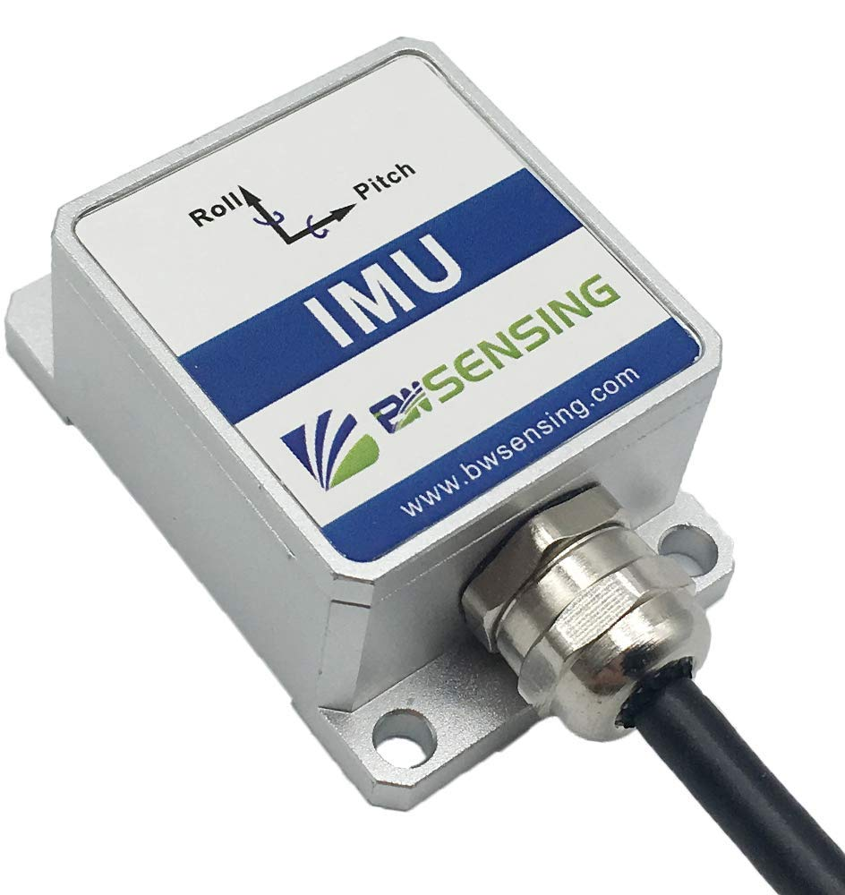
Robots Móviles con ruedas
Posición/orientación
No es fiable la estimación con sensores propioceptivos (suelo irregular,
deslizamiento, etc.): se utiliza sensores exteroceptivos (IMU, etc.)
Facilitador: PhD Alfredo García Suárez

Slide 8
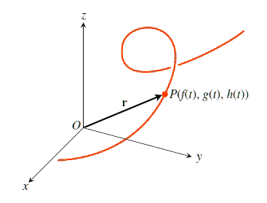
Robots Móviles con ruedas
Curvas paramétricas
Para describir la trayectoria de una partícula como una curva en el espacio como la que se muestra en la figura, más que describirla con una expresión que relacione una de sus coordenadas en términos de las otras dos, es necesario expresar cada una de las coordenadas de la partícula como una función del tiempo t..
Facilitador: PhD Alfredo García Suárez

Slide 9
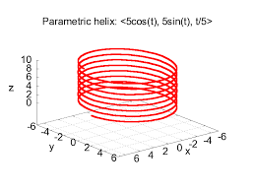
Robots Móviles con ruedas
Curvas paramétricas
Para realizar el seguimiento de una partícula que se mueve en el espacio, se tira un vector r desde el origen del espacio cartesiano hasta la partícula y visualizamos los cambios en r
Facilitador: PhD Alfredo García Suárez

Slide 10
Clase Actual
03
-Configuraciones de Robots Móviles con ruedas
Facilitador: PhD Alfredo García Suárez

Slide 11
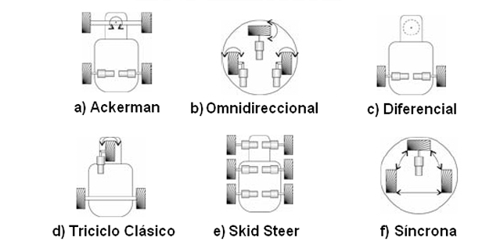
Robots Móviles con ruedas
Configuraciones de robot móviles con ruedas
Facilitador: PhD Alfredo García Suárez

Slide 12
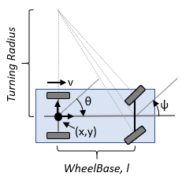
Robots Móviles con ruedas
Robot tipo ackerman
Radio de Giro
La configuración Ackerman es la utilizada en los vehículos de cuatro ruedas convencionales. Las dos ruedas delanteras giran para controlar la orientación y las traseras se mantienen paralelas. Cuando se efectúa un giro, la rueda interior gira en un ángulo mayor que la exterior para evitar el deslizamiento.
Distancia entre ejes
Facilitador: PhD Alfredo García Suárez

Slide 13
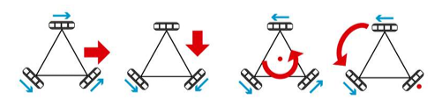
Robots Móviles con ruedas
Robot tipo omnidireccional
Se adjuntan los giros que deben hacer las ruedas para posibilitar todos los tipos de desplazamiento posibles.
Se definen robots omnidireccionales a aquellos que cuentan con movilidad en cualquier dirección, desde un punto arbitrario en un plano sin tener que rotar previo al comienzo del desplazamiento
Facilitador: PhD Alfredo García Suárez

Slide 14
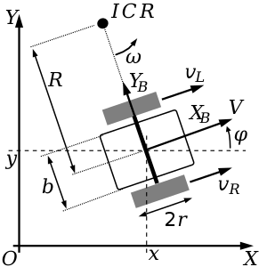
Robots Móviles con ruedas
Robot tipo diferencial
Un robot con tracción diferencial es un vehículo que utiliza un sistema de transmisión de dos ruedas independientes, es decir, cada rueda esta unida a su propio motor. En consecuencia, su movimiento (locomoción) se basa en la diferencia de velocidades de las dos ruedas instaladas en un único eje.
Facilitador: PhD Alfredo García Suárez

Slide 15
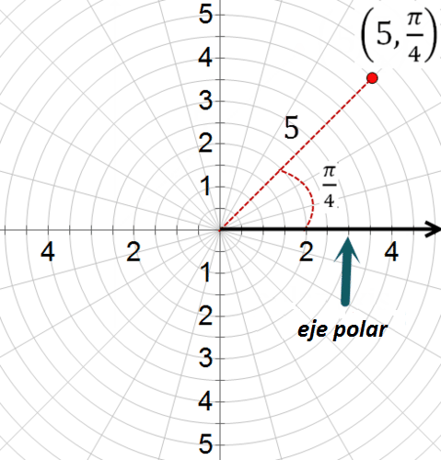
Robots Móviles con ruedas
Sistema de coordenadas polares
Las coordenadas polares o sistema de coordenadas polares son un sistema de coordenadas bidimensional en el que cada punto del plano se determina por una distancia y un ángulo.
Origen o polo
Facilitador: PhD Alfredo García Suárez

Slide 16
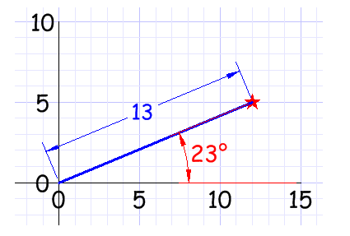
Robots Móviles con ruedas
Sistema de coordenadas polares
Con coordenadas polares señalas un punto diciendo la distancia y el ángulo que se forma:
Facilitador: PhD Alfredo García Suárez

Slide 17
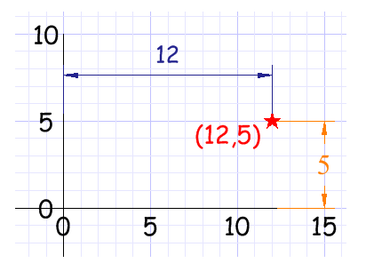
Robots Móviles con ruedas
Sistema de coordenadas cartesianas
Con coordenadas cartesianas se indica un punto diciendo la distancia de lado horizontal y la distancia vertical:
Facilitador: PhD Alfredo García Suárez

Slide 18
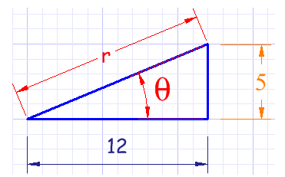
Robots Móviles con ruedas
Conversion de cartesianas a polares
Ejemplo: ¿qué es (12,5) en coordenadas polares?
Si se tiene un punto en coordenadas cartesianas (x,y) y se desea convertir en coordenadas polares (r,θ), necesitamos resolver un triángulo del que conoces dos lados.
Facilitador: PhD Alfredo García Suárez

Slide 19
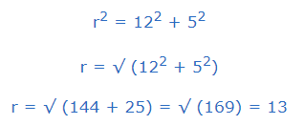
Robots Móviles con ruedas
Conversion de cartesianas a polares
Ejemplo: ¿qué es (12,5) en coordenadas polares?
Usamos el teorema de Pitágoras para calcular el lado largo (la hipotenusa):
Facilitador: PhD Alfredo García Suárez

Slide 20

Robots Móviles con ruedas
Conversion de cartesianas a polares
Ejemplo: ¿qué es (12,5) en coordenadas polares?
Usa la función tangente para calcular el ángulo:
Facilitador: PhD Alfredo García Suárez

Slide 21

Robots Móviles con ruedas
Conversion de cartesianas a polares
Ejemplo: ¿qué es (12,5) en coordenadas polares?
Así que las fórmulas para convertir coordenadas cartesianas (x,y) a polares (r,θ) son:
Facilitador: PhD Alfredo García Suárez

Slide 22
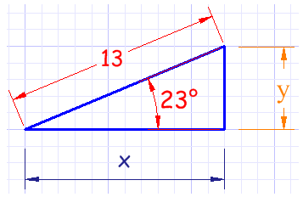
Robots Móviles con ruedas
Conversion de polares a cartesianas
Ejemplo: ¿qué es (13, 23°) en coordenadas cartesianas?
Si tienes un punto en coordenadas polares (r, θ) y lo quieres en coordenadas cartesianas (x,y) necesitas resolver un triángulo del que conoces el lado largo y un ángulo:
Facilitador: PhD Alfredo García Suárez

Slide 23
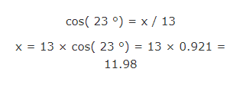
Robots Móviles con ruedas
Conversion de polares a cartesianas
Ejemplo: ¿qué es (13, 23°) en coordenadas cartesianas?
Usamos la función coseno para x:
Facilitador: PhD Alfredo García Suárez

Slide 24
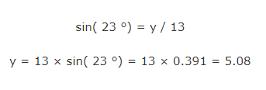
Robots Móviles con ruedas
Conversion de polares a cartesianas
Ejemplo: ¿qué es (13, 23 °) en coordenadas cartesianas?
Usamos la función seno para y:
Facilitador: PhD Alfredo García Suárez

Slide 25

Robots Móviles con ruedas
Conversion de polares a cartesianas
Ejemplo: ¿qué es (13, 23 °) en coordenadas cartesianas?
Así que las fórmulas para convertir coordenadas polares (r, θ) a cartesianas (x, y) son:
Facilitador: PhD Alfredo García Suárez

Slide 26
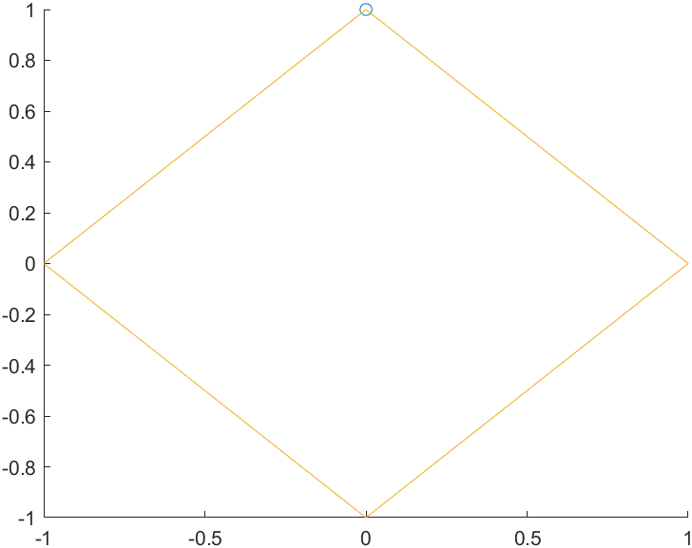
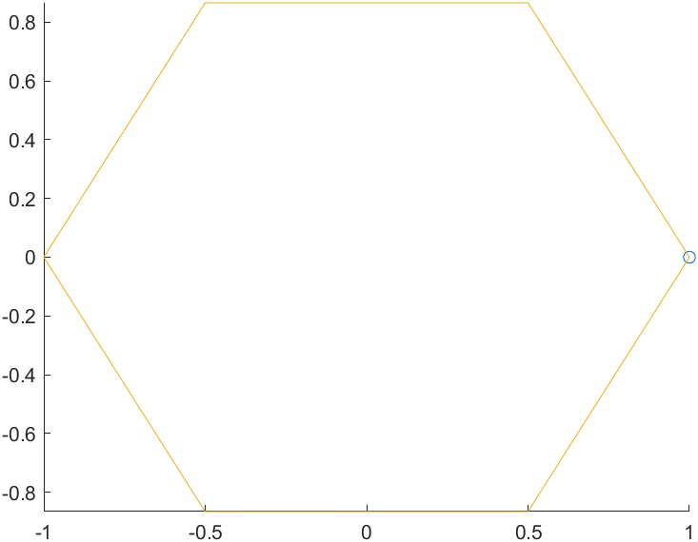
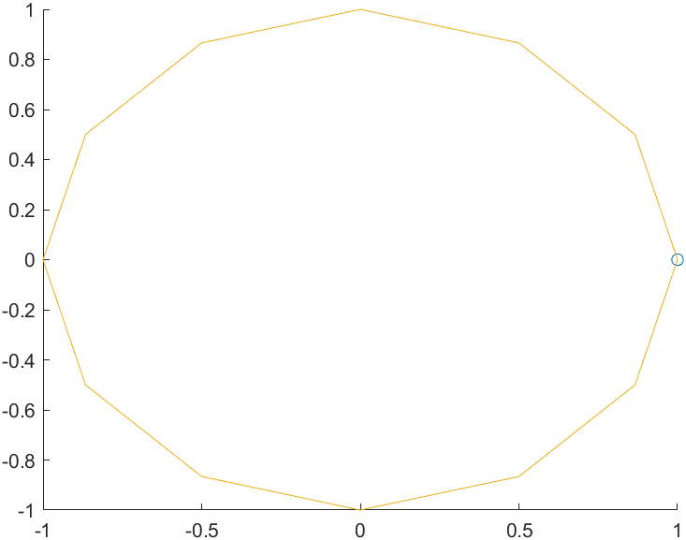
Actividad 1.3 (Parametrización de trayectorias)
1. Crear un nuevo repositorio nuevo con el nombre: Actividad 1.3 (Parametrización)
2. Implementar el código requerido para generar la parametrización de las siguientes trayectorias en un plano 2D.
Facilitador: PhD Alfredo García Suárez

Slide 27
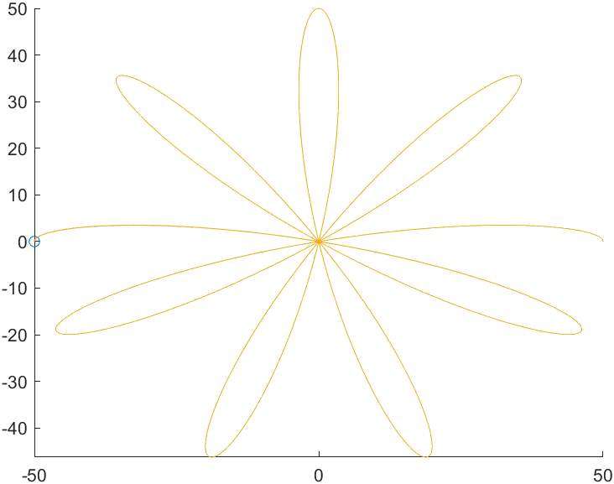
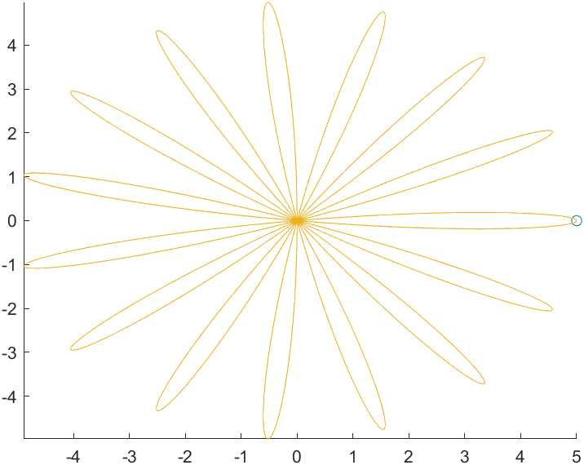
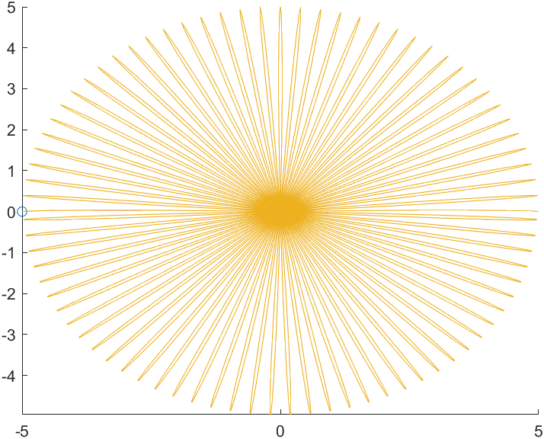
Actividad 1.3 (Parametrización de trayectorias)
2. Implementar el código requerido para generar la parametrización de las siguientes trayectorias en un plano 2D.
Facilitador: PhD Alfredo García Suárez

Slide 28
Actividad 1.3 (Parametrización de trayectorias)
4. Generar un reporte de los pasos para poder obtener las funciones y graficos de las trayectorias parametrizadas. Incluir el Código en MATLAB
5. Subir el link del repositorio en CANVAS para “Evaluación”
Facilitador: PhD Alfredo García Suárez

Slide 29

Fin de la Sesión
Preguntas?
Alfredo.garcias@tec.mx
https://itesm.zoom.us/j/9648719322
Facilitador: PhD Alfredo García Suárez

